Slide 1
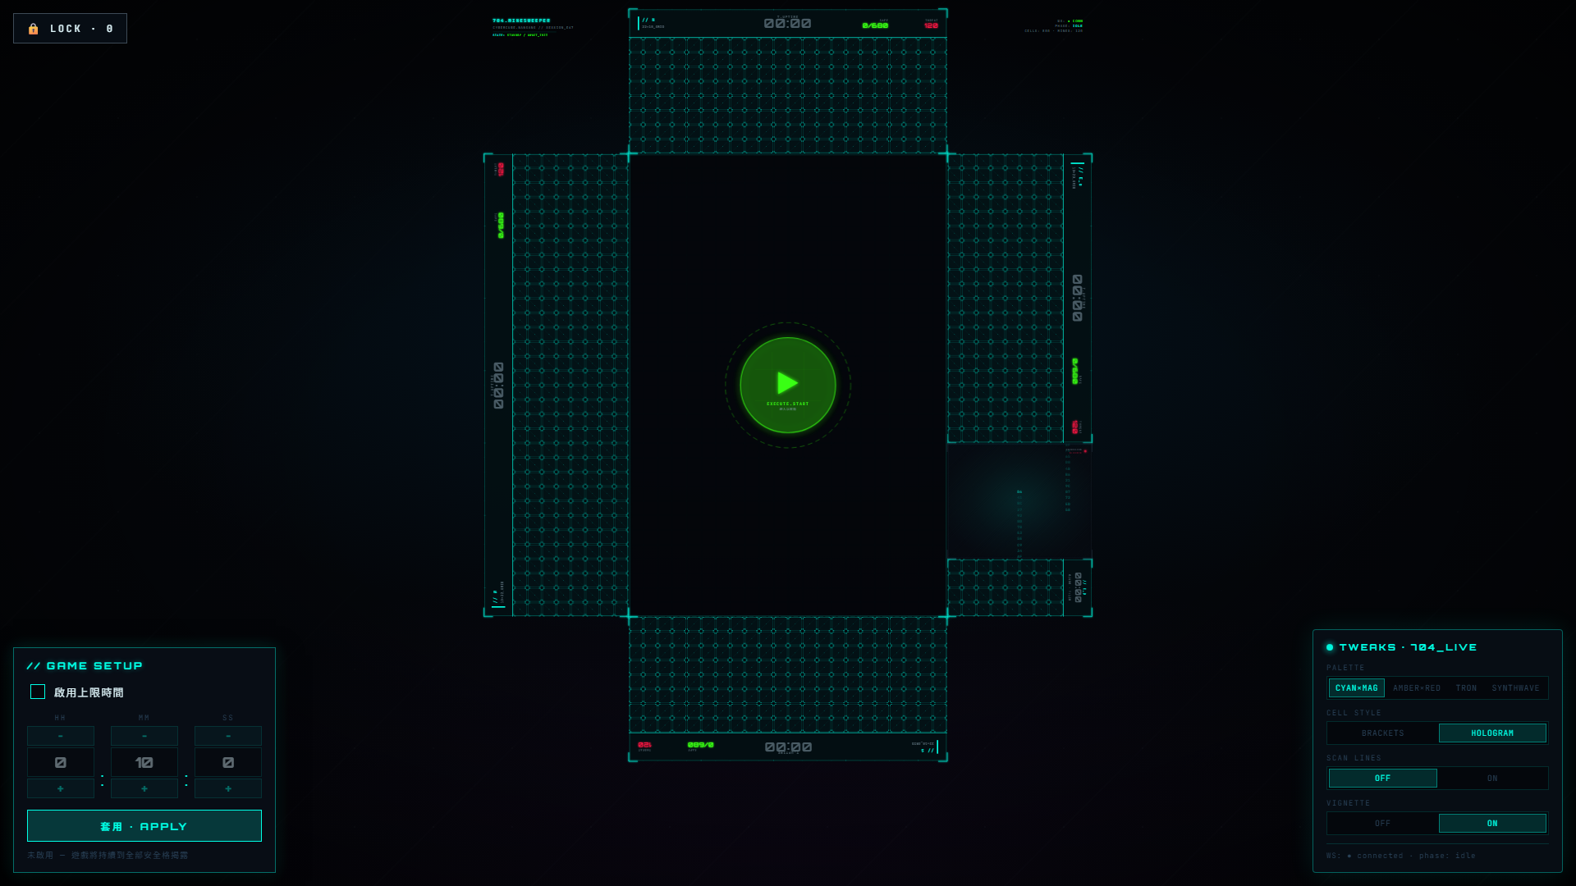
// NANGANG_CYBERCUBE · 704
光域704
MINESWEEPER 踩地雷遊戲
營運操作與遊戲規則
閃動格子南港旗艦概念館
VISUAL OPS GUIDE
本操作手冊僅提供南港店營運人員使用，請勿外流

Slide 2

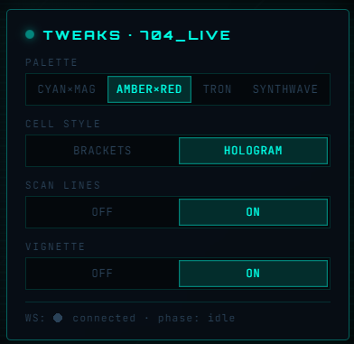
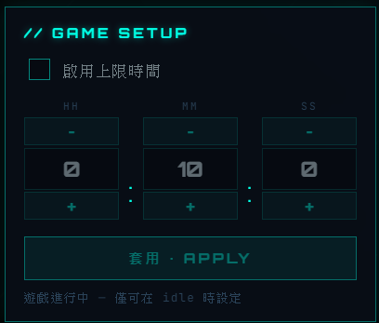
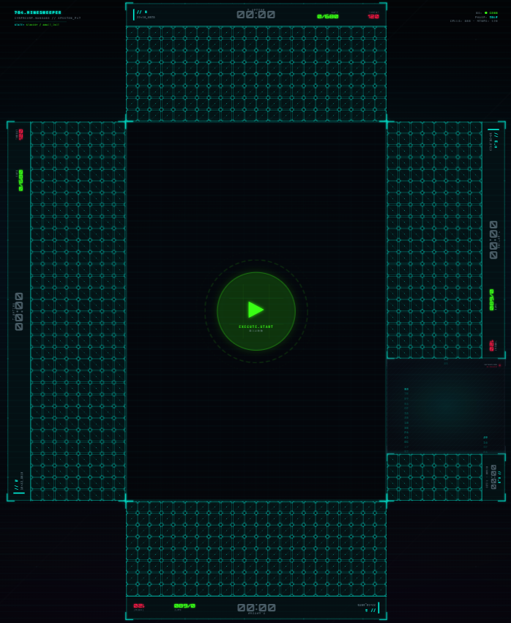
遊戲後臺介面介紹 :
打開704_Minesweeper.exe
2. 風格顯示調整
(由上往下說明) :
顏色
格子風格
背景線條開關 (不明顯)
陰影 (不明顯)
3. 計時器 :
可以選擇要不要使用
輸入欲結束的時間按下套用即可
1. 遊戲場域
這個畫面 = 704現場顯示的畫面

Slide 3
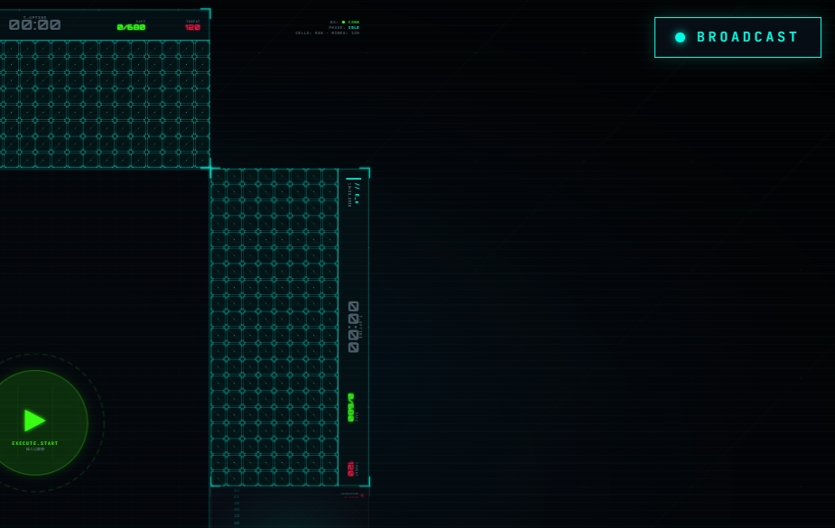
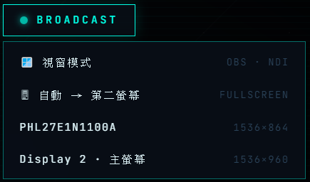
// 02 · 704 MINESWEEPER
投播流程說明 : 要給客人玩，一定要做
把後臺畫面顯示在704場域中的意思
1
實際控制台畫面：先按右上角 BROADCAST，再選擇投播方式
選擇投播方式
2
一般現場選「自動 → 第二螢幕」
結束投播：再按一次 STOP_BROADCAST
操作完就可以看到704有遊戲畫面出來了
02/09

Slide 4
// 03 · 704 MINESWEEPER
遊戲規則 : 一局遊戲流程
營運帶場時，依照箭頭順序進行 。一局遊玩時間平均會花費20分鐘以內。
1
2
3
4
5
6
待機
開始
遊戲模式切換
摸牆
結束
›
›
›
›
›
回待機
後台設定限時
or
直接開始
揭露完所有格子 or
中途退出
踩中央
SCAN or MARK
直接執行
最重要
先踩地板切換模式，再直接摸牆上的格子。
03/09

Slide 5
// 04 · 704 MINESWEEPER
遊戲規則 : 地板按鈕｜四種狀態
同一個位置，會依遊戲狀態改變功能
待機
中央＝START，直接開始計時
遊戲中
內 SCAN｜外 MARK｜下方 PAUSE
SCAN
揭露
暫停
內 RESUME｜外 ABORT
MARK · 外環
遊戲結束
恢復待機，計時器歸零
PAUSE
04/09

Slide 6
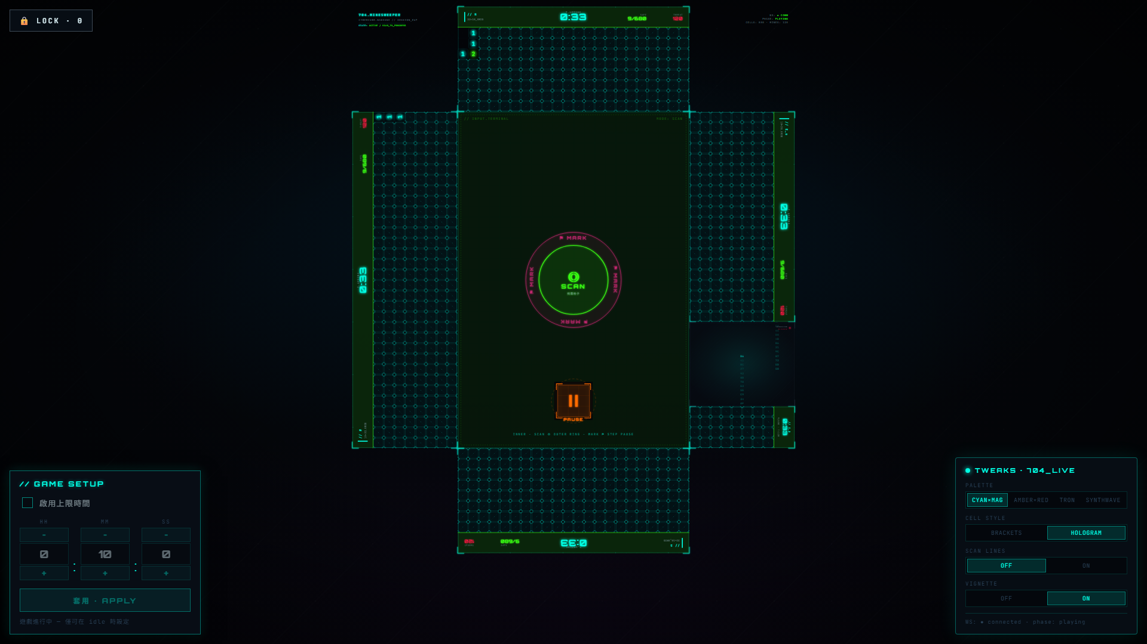
// 05 · 704 MINESWEEPER
遊戲規則 : 踩地雷基本操作
模式選好後，直接摸牆執行
SCAN｜揭露
MARK｜插旗
• 遊戲預設模式
• 數字＝周圍八公格的地雷數
• 0 格會自動展開安全區
• 插旗格不會被揭露
• 踩外環切換 MARK
• 摸牆插旗，再摸一次拔旗
• 旗子只是玩家判斷
• 旗子不算已揭露
05/09

Slide 7
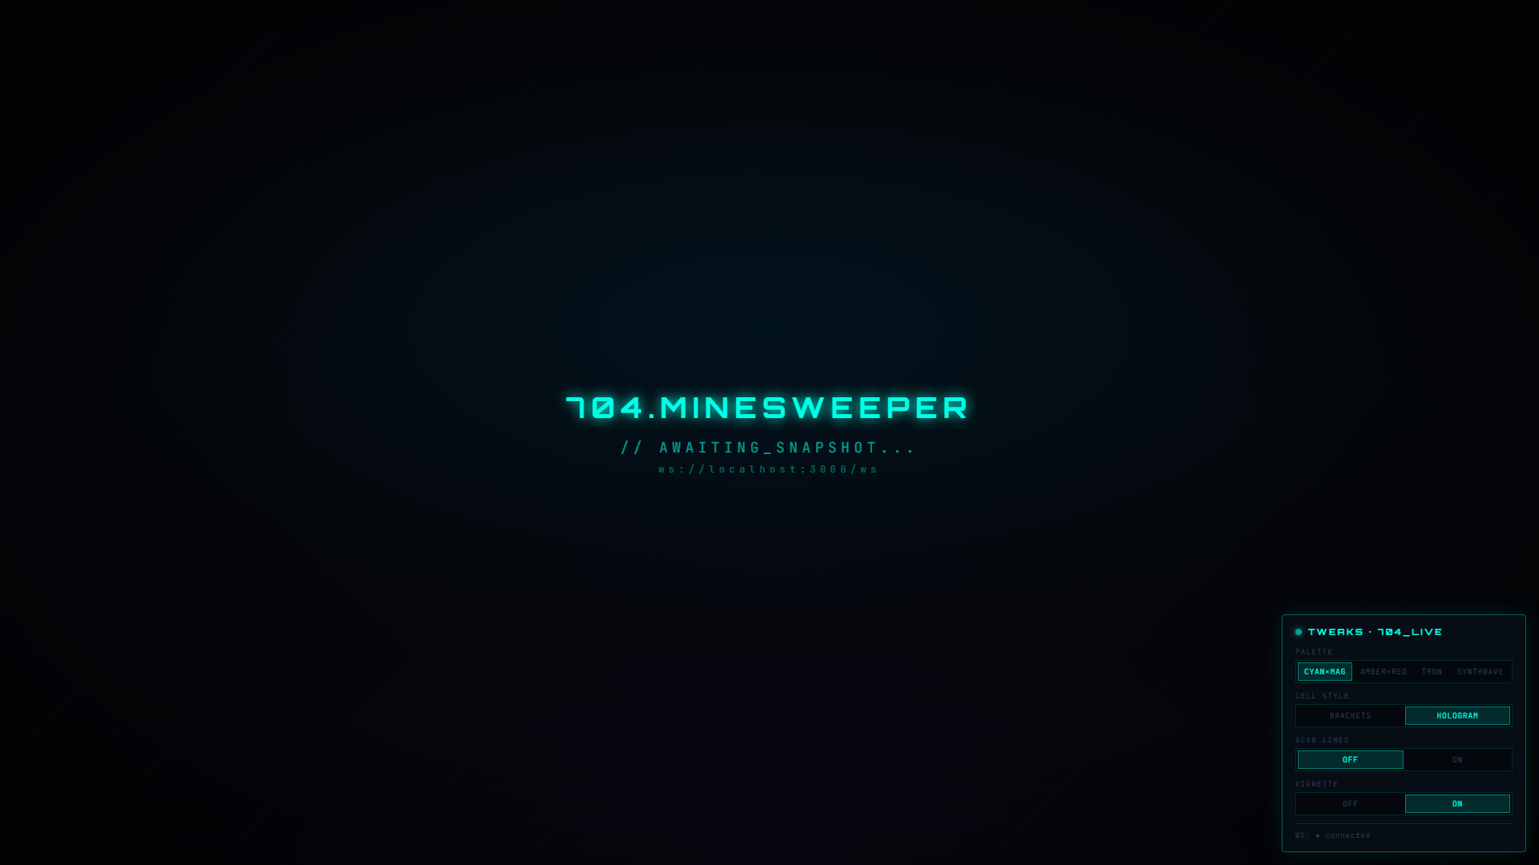
// 06 · 704 MINESWEEPER
遊戲規則 : 補充說明
遊戲不會因踩到一顆雷立刻結束
標記錯誤
(標記到正常格子時)
第一次揭露
不小心踩雷
目標格＋鄰近格
保證不是地雷。
避免玩家一開局就踩雷。
紅色效果擴散，
全部操作停止 5 秒。
5 秒後繼續同一局。
遊戲中不揭曉。
結束後，插錯旗的格子顯示真實數字；仍不算完成進度。
06/09

Slide 8
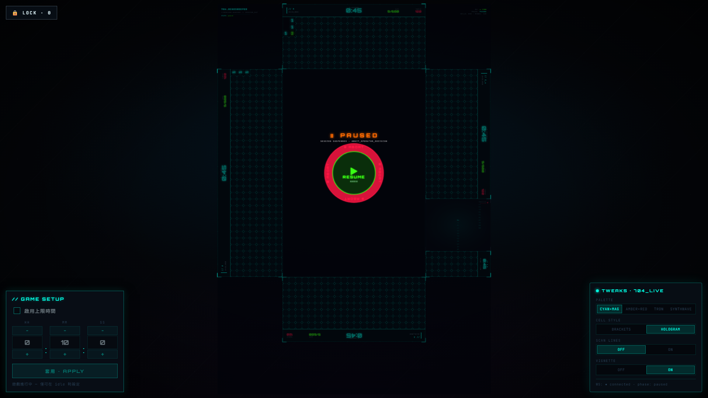
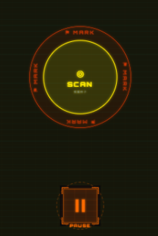
// 07 · 704 MINESWEEPER
遊戲規則 : 地板按鈕的含意
暫停畫面出現時，由玩家選擇繼續或放棄
PAUSE
遊戲與限時計時都暫停。
RESUME｜內圈
從剩餘時間繼續遊戲。
ABORT｜外環
放棄本局，立即回到待機。
勝利條件
揭露全部非地雷格。 (同時也是標記所有地雷格)
(時間到)
啟用限時模式後，時間到即結束。
07/09

Slide 9
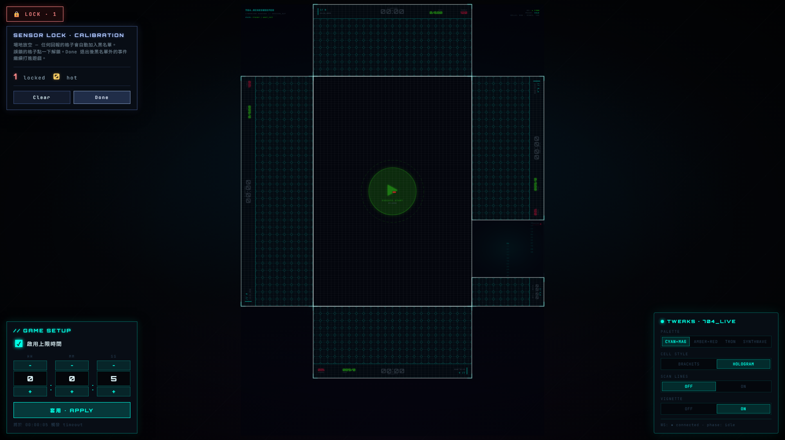
// 08 · 704 MINESWEEPER
輔助工具 : LOCK按鈕｜敏感格子校正
如果遇上敏感格子or 晶片 (沒有踩卻會一直觸發的區域)
1
2
3
4
先清場
按 LOCK
確認標記
(如果有需要)
按 Done
校正期間不要讓玩家進場
等待系統自動找出異常格
可大約停個30秒
完成後再開放玩家
右鍵點格解除誤鎖；
按下Clear 會全部清掉
LOCK 期間必須清場
08/09

Slide 10
// 09 · 704 MINESWEEPER
輔助工具 : 營運速查表
開場、帶場、異常處理
正常流程
遇到異常
1
開啟遊戲 → 等待控制台
沒投影
停止後重新選擇螢幕
2
BROADCAST → 選擇螢幕
摸牆沒反應
確認不是暫停或紅色凍結
3
待機時設定限時
格子自己觸發
清場後使用 LOCK
4
玩家踩中央開始
畫面位置不對
停止遊戲，通知遊戲組
5
內 SCAN、外 MARK 正常觸發
結束後踩中央回待機
仍無法排除
停止遊戲，通知遊戲組
6
收場：STOP_BROADCAST → 關閉控制台
09/09

